Slide 1
ROS2
런치와 파라미터

Slide 2
목차
Arithmetic 기본 코드
파라미터 설정, 런치 파일 작성
파라미터를 불러와서 런치파일 적용
터틀심 두 마리를 런치 파일로 움직이기
네임 스페이스 적용
가제보 맛보기

Slide 3
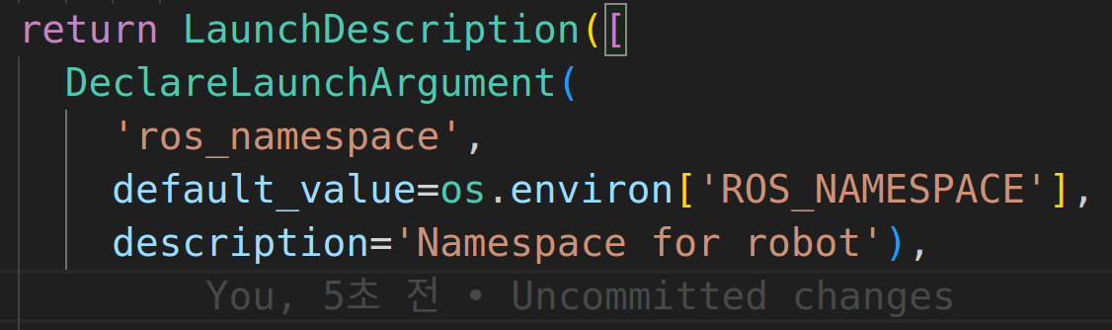
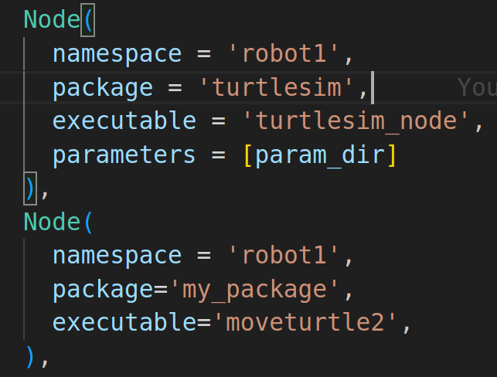
네임 스페이스 적용하는 방법
CLI 에서 –ros-arg –r __ns:=/robot1 이런식으로 작성.
Launch 파일에서 이 내용을 추가( 환경변수에 ROS_NAMESPACE 가 export 되어 있어야 함
Launch 파일 의 Node에 직접 namespace 설정

Slide 4
ROS2 관련 자료 모음
Useful ROS Links
The ROS Wiki: https://wiki.ros.org
The ROS Website: https://www.ros.org (Branding)
The OpenRobotics Website: https://www.openrobotics.org (Branding)
The ROSCon Website: https://roscon.ros.org
The ROS Documentation Site: http://docs.ros.org
The Gazebo Website: http://gazebosim.org
The Ignition Robotics Website: https://ignitionrobotics.org
The Autoware Website: https://www.autoware.org
The ROS 2 Design: http://design.ros2.org/
The ROS 2 Documentation: https://index.ros.org/doc/ros2/
The Latest ROS 1 and 2 News and Discussions: https://discourse.ros.org
The Metrics Information of ROS: https://metrics.ros.org
The Answers and Questions for ROS: http://answers.ros.org/questions/
The Awesome ROS 2: https://fkromer.github.io/awesome-ros2/

Slide 5
ROS2 관련 자료 모음
Development and Package Tools
The Official Docker Images: https://hub.docker.com/r/osrf/ros2/
The ROS Build Farm:
http://build.ros.org
http://build.ros2.org/ (DEV)
The ROS Package Repository: http://packages.ros.org (DEV)
The Status Page for Each Distro of ROS:
ROS 1 Kinetic: http://repositories.ros.org/status_page/ros_kinetic_default.html
ROS 2 Humble: https://repo.ros2.org/status_page/ros_humble_default.html
Static Index for Known ROS Packages for Searching and Visualization: https://index.ros.org

